Slide 1
Электронная дидактическая игра
«Куда летит бабочка?»

Slide 2
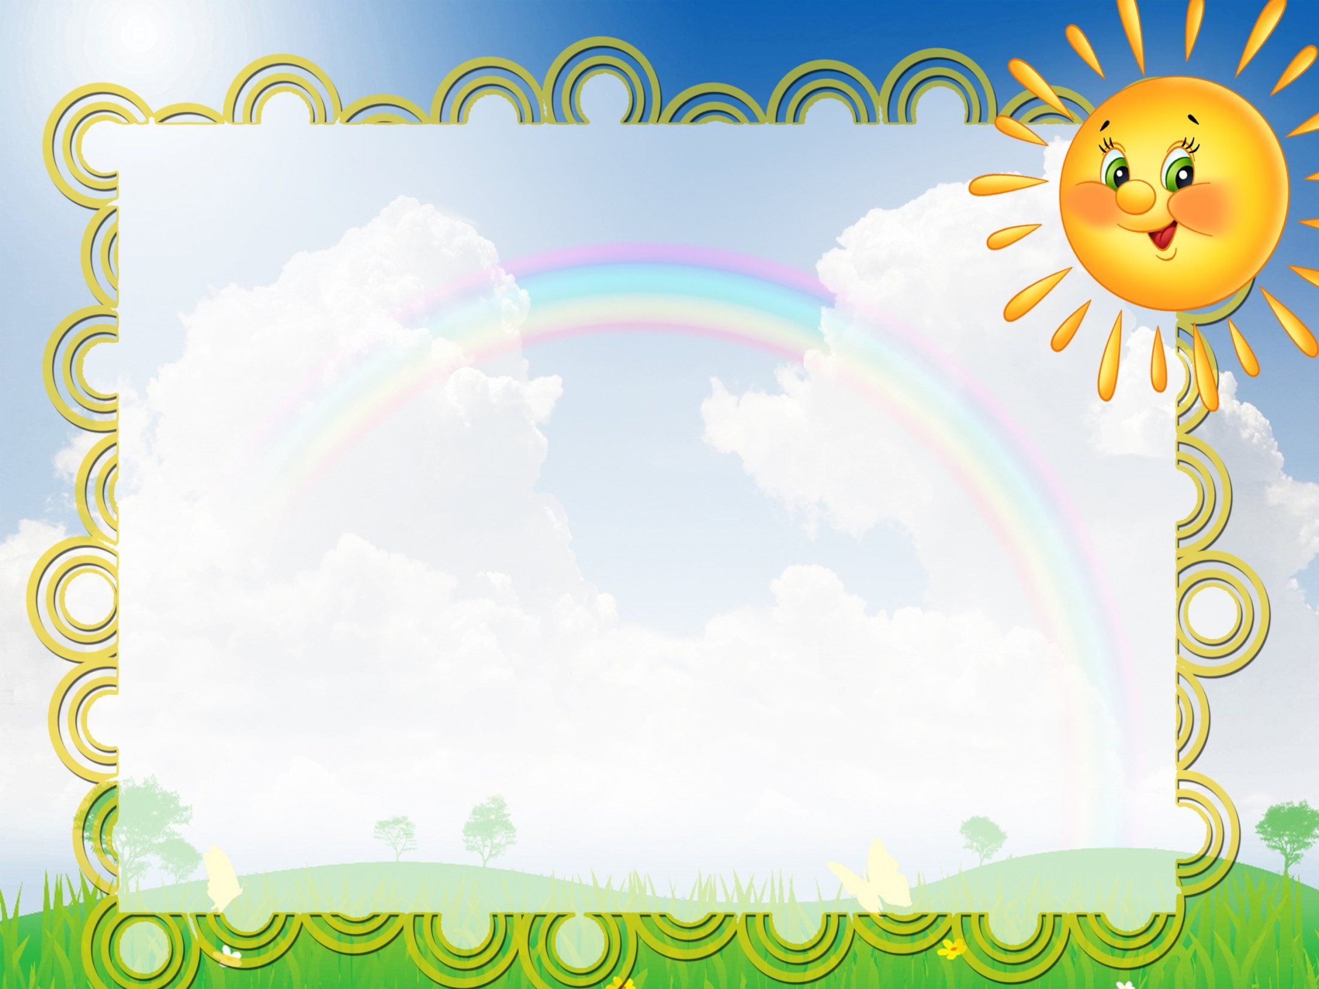
Левый верхний угол

Slide 3
Левый нижний угол

Slide 4
Правый верхний угол

Slide 5
Центр

Slide 6
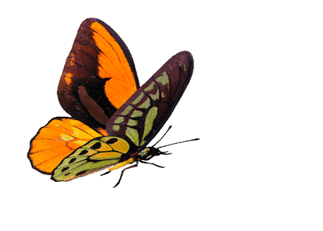
Левый нижний угол

